Slide 1
6、但愿人长久

Slide 2


Slide 3
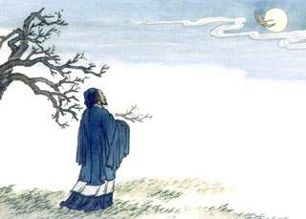
人有悲欢离合，
月有阴晴圆缺，
此事古难全。
但愿人长久，
千里共婵娟！

Slide 4


Slide 5
苏轼跟弟弟苏辙手足深。小时候，他们俩一起读书，一起玩耍，整天形影不离。长大以后，他们就各奔东西，很少再有见面的机会。如今屈指算来，分别又有七个年头了！

Slide 6
无情的月亮啊，你为什么偏偏在别人分离的时候，变得这么圆、这么亮呢？……

Slide 7


Slide 8
他转念又想：世上本来就是有悲也有欢、有离也有合的，就像天上的月儿有隐也有现、有圆也有缺一样，哪里会十全十美呢！

Slide 9
悲 —— 欢
离 —— 合
阴 —— 晴
圆 —— 缺

Slide 10
他转念又想：世上本来就是有悲也有欢、有离也有合的，就像天上的月儿有隐也有现、有圆也有缺一样，哪里会十全十美呢！
但愿美好的感情常留人们心间，虽然远隔千里，也能共同拥有这一轮明月！

Slide 11

海上生明月，天涯共此时。

Slide 12

海内存知己，天涯若比邻。

